Slide 1

TEORIA DOS CONJUNTOS
NOTAÇÃO – PROPRIEDADES – OPERAÇÕES – FORMAS DE REPRESENTAÇÃO
MATEMÁTICA PARA COMPUTAÇÃO
PROFª THISSIANY BEATRIZ ALMEIDA

Slide 2

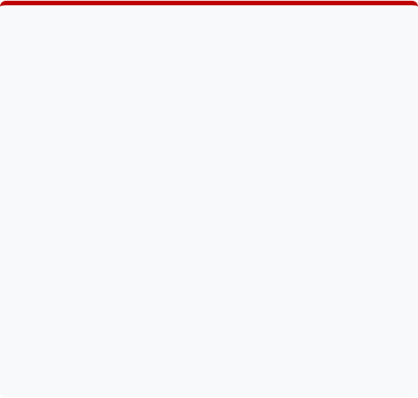

ROTEIRO
CONJUNTOS
NOTAÇÃO
PROPRIEDADES
RELAÇÕES
OPERAÇÕES
FORMAS DE REPRESENTAÇÃO

Slide 3
CONJUNTOS

Slide 4
CONJUNTOS
Imagine que você está organizando uma coleção de objetos. Você separa figurinhas, carrinhos, livros ou brinquedos em caixas diferentes. Cada caixa reúne apenas os objetos que possuem uma característica em comum. Na Matemática, cada uma dessas "caixas" é chamada de conjunto.
Conjunto é uma coleção bem definida de elementos que compartilham alguma característica em comum. A Teoria dos Conjuntos fornece as regras para organizar, comparar e relacionar esses grupos de elementos.

Slide 5
NOTAÇÃO

Slide 6
NOTAÇÃO
A notação que usamos para conjuntos é sempre uma letra maíuscula do nosso alfabeto (por exemplo, conjunto A ou conjunto B).
Em se tratando da representação de conjuntos, ela pode ser feita pelo diagrama de Venn, pela simples descrição das características dos seus elementos, pela enumeração dos elementos ou pela descrição das suas propriedades.

Slide 7
FORMAS DE REPRESENTAÇÃO

Slide 8
REPRESENTAÇÃO POR ENUMERAÇÃO
Podemos enumerar seus elementos, ou seja, fazer uma lista, sempre entre chaves. Por exemplo:
A = {1, 5, 9, 12, 14, 20}
B = {0, 1, 2, 3, 4, 5, 6, 7, 8, 9}
C = {100, 102, 104, 106, 108}
D = {A, B, C, D, E, F}

Slide 9
DESCREVER CARACTERÍSTICAS
Podemos simplesmente descrever a característica do conjunto. Por exemplo:
Seja X um conjunto, temos que X = { x é um número positivo múltiplo de 5}
Y: é o conjunto dos meses do ano
Z = { z é um dia da semana}

Slide 10
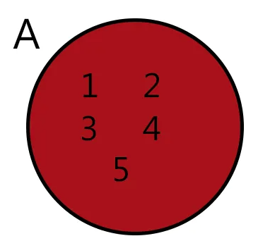
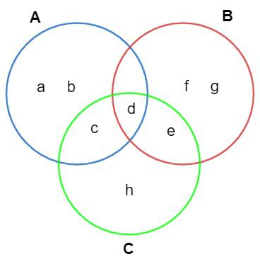
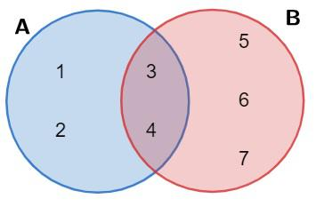
DIAGRAMA DE VENN
Os conjuntos podem ser representados na forma de um diagrama, que é uma representação mais eficiente para a realização das operações.

Slide 11
TIPOS DE RELAÇÃO

Slide 12
RELAÇÃO DE PERTINÊNCIA
Dado um elemento qualquer, podemos dizer que o elemento pertence ao conjunto ou não pertence a esse conjunto. Para representar essa relação de pertinência de forma mais rápida, utilizamos os símbolos ϵ (lê-se pertence) e ∉ (lê-se não pertence).
Por exemplo, seja P o conjunto dos números pares, podemos dizer que o 7 ∉ P e que 12 ϵ P.

Slide 13
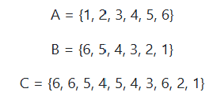
RELAÇÃO DE IGUALDADE DE CONJUNTOS
Dois conjuntos serão iguais se, e somente se, apresentarem os mesmos elementos em qualquer que seja a ordem. Desse modo, os conjuntos a seguir são iguais:

Slide 14

RELAÇÃO DE INCLUSÃO
Ao comparar dois conjuntos, podemos nos deparar com diversas relações, e uma delas é a relação de inclusão. Para essa relação, precisamos conhecer alguns símbolos:

Slide 15
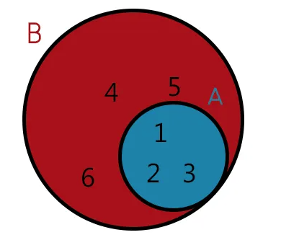
RELAÇÃO DE INCLUSÃO
Quando todos os elementos de um conjunto A pertencem também a um conjunto B, dizemos que A ⊂ B ou que A está contido em B. Por exemplo, A={1,2,3} e B={1,2,3,4,5,6}.

Slide 16
OPERAÇÕES

Slide 17
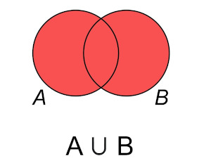
UNIÃO
Considere dois conjuntos A e B, a união entre eles será um novo conjunto formado por elementos de A ou elementos de B.

Slide 18

UNIÃO
Para determinar o conjunto união, entre os conjuntos A ={a, b, c, d, e} e B = {c, d, e, f, g}, basta escrever o conjunto formado por todos os elementos de A e B, assim:

Slide 19
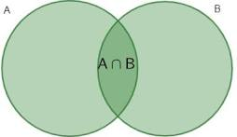
INTERSECÇÃO
Para determinar o conjunto união, entre os conjuntos A ={a, b, c, d, e} e B = {c, d, e, f, g}, basta escrever o conjunto formado por todos os elementos de A e B, assim:

Slide 20

INTERSECÇÃO
Para determinar o conjunto intersecção, entre os conjuntos A ={a, b, c, d, e} e B = {c, d, e, f, g}, devemos encontrar os elementos que pertencem simultaneamente aos dois conjuntos.

Slide 21
DIFERENÇA
Calcular a diferença entre dois conjuntos é procurar os elementos que pertencem a somente um dos dois conjuntos. Por exemplo, A – B tem como resposta um conjunto composto por elementos que pertencem ao conjunto A e não pertencem ao conjunto B. Enquanto, a operação B – A tem como resposta um conjunto composto por elementos que pertencem ao conjunto B e não pertencem ao conjunto A.

Slide 22


DIFERENÇA
Se A = {-7, 2, 100} e B = {2, 50}, então responda:
qual é o conjunto A – B?
E o conjunto B – A?

Slide 23
DÚVIDAS?
thissiany.almeida@cps.sp.gov.br
MATEMÁTICA PARA COMPUTAÇÃO
PROFª THISSIANY BEATRIZ ALMEIDA

